Slide 1
Proces Organizowania
Arkadiusz Ostrzyżek

Slide 2
Definicja
Decydowanie o najlepszym grupowaniu działań i zasobów w organizacji

Slide 3
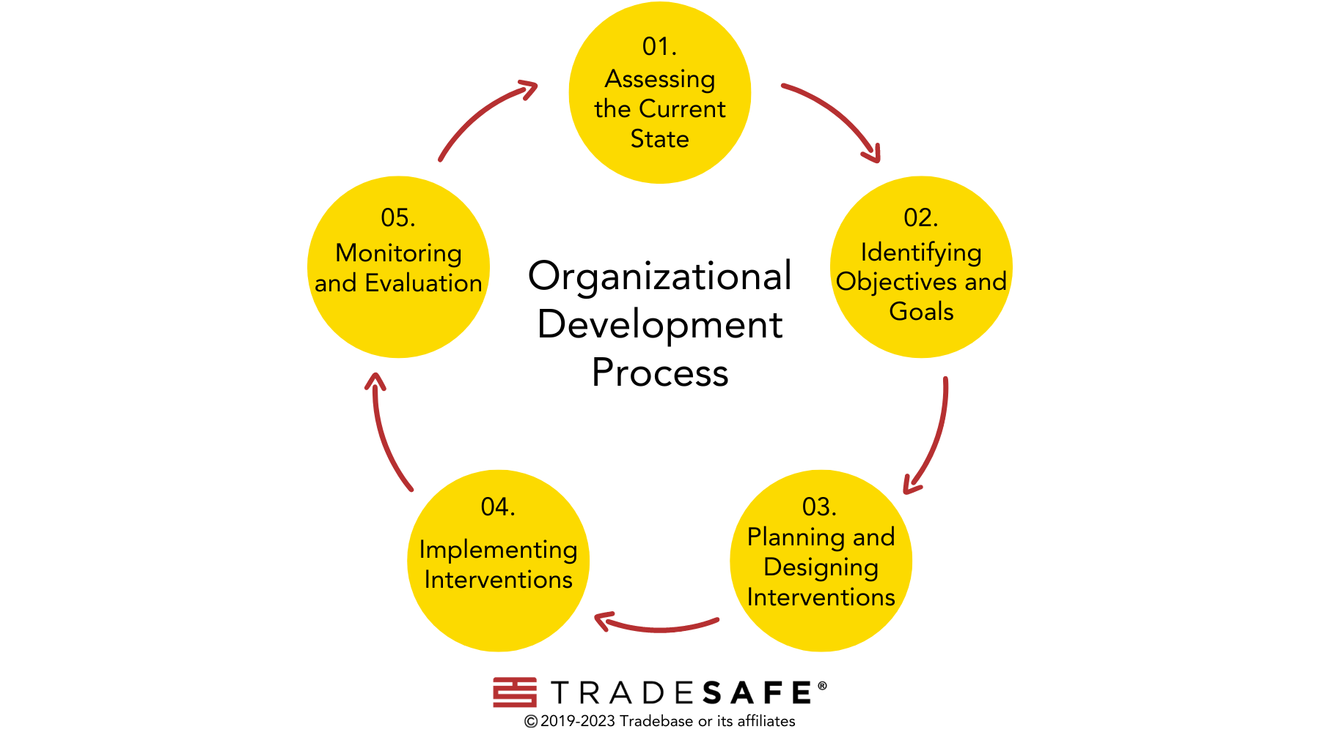

Slide 4

Ustalenie celów
Konieczny jest balans pomiędzy zbytnią specjalizacją i zbyt ogólnikowym wyznaczeniem celu.

Slide 5
Ustalenie zakresu pracy
Proces organizacyjny polega na szczegółowym planowaniu i realizacji działań, które prowadzą do osiągnięcia celów organizacji.
Każda organizacja jest tworzona w określonym celu, np. szpitale pomagają chorym, a przedsiębiorstwa produkują dobra lub usługi.
Aby osiągnąć zamierzone cele, konieczne jest określenie głównych zadań organizacji.

Slide 6
Podział pracy w organizacji
Wyznaczanie zadań organizacji obejmuje szczegółowe zaplanowanie wszystkich działań, takich jak zakup wyposażenia czy zatrudnienie personelu.
Zadania muszą być spójne z celem organizacji, np. szpital nie funkcjonuje bez lekarzy i specjalistycznego sprzętu.
Prace muszą być także dostosowane do wymogów prawnych i lokalnych regulacji.

Slide 7
Podział pracy w organizacji
Gdy praca przekracza możliwości jednej osoby, konieczny jest podział zadań między członków organizacji.
Podział musi być logiczny i uwzględniać kwalifikacje, aby nikt nie był przeciążony ani niewykorzystany.
Przydzielanie zadań zwiększa efektywność i precyzję realizacji celów.

Slide 8
Grupowanie zadań
W miarę rozrastania się organizacji, konieczne jest grupowanie zadań w działy, np. sprzedaży, księgowości czy marketingu.
Działy są tworzone w sposób logiczny, aby łączyć ludzi o podobnych kompetencjach i zadaniach.
Współpraca między działami opiera się na zasadach, które wspierają efektywność i eliminują chaos.

Slide 9
Koordynacja działań organizacji
Aby uniknąć konfliktów między działami i niezgodności z celami organizacji, stosuje się mechanizmy koordynacji.
Przykładem konfliktu może być spór o budżet między działami marketingu i produkcji w przedsiębiorstwie.
Skuteczna koordynacja zapewnia harmonię i spójność w działaniach organizacji.

Slide 10
Kontrola i doskonalenie organizacji
Organizowanie to proces ciągły, który wymaga okresowego sprawdzania skuteczności struktury organizacyjnej.
Wraz ze zmianami sytuacji i rozwojem organizacji, konieczne jest wprowadzanie poprawek w strukturze i działaniach.
Regularna kontrola zapewnia dostosowanie organizacji do bieżących potrzeb i zwiększa jej efektywność.

Slide 11
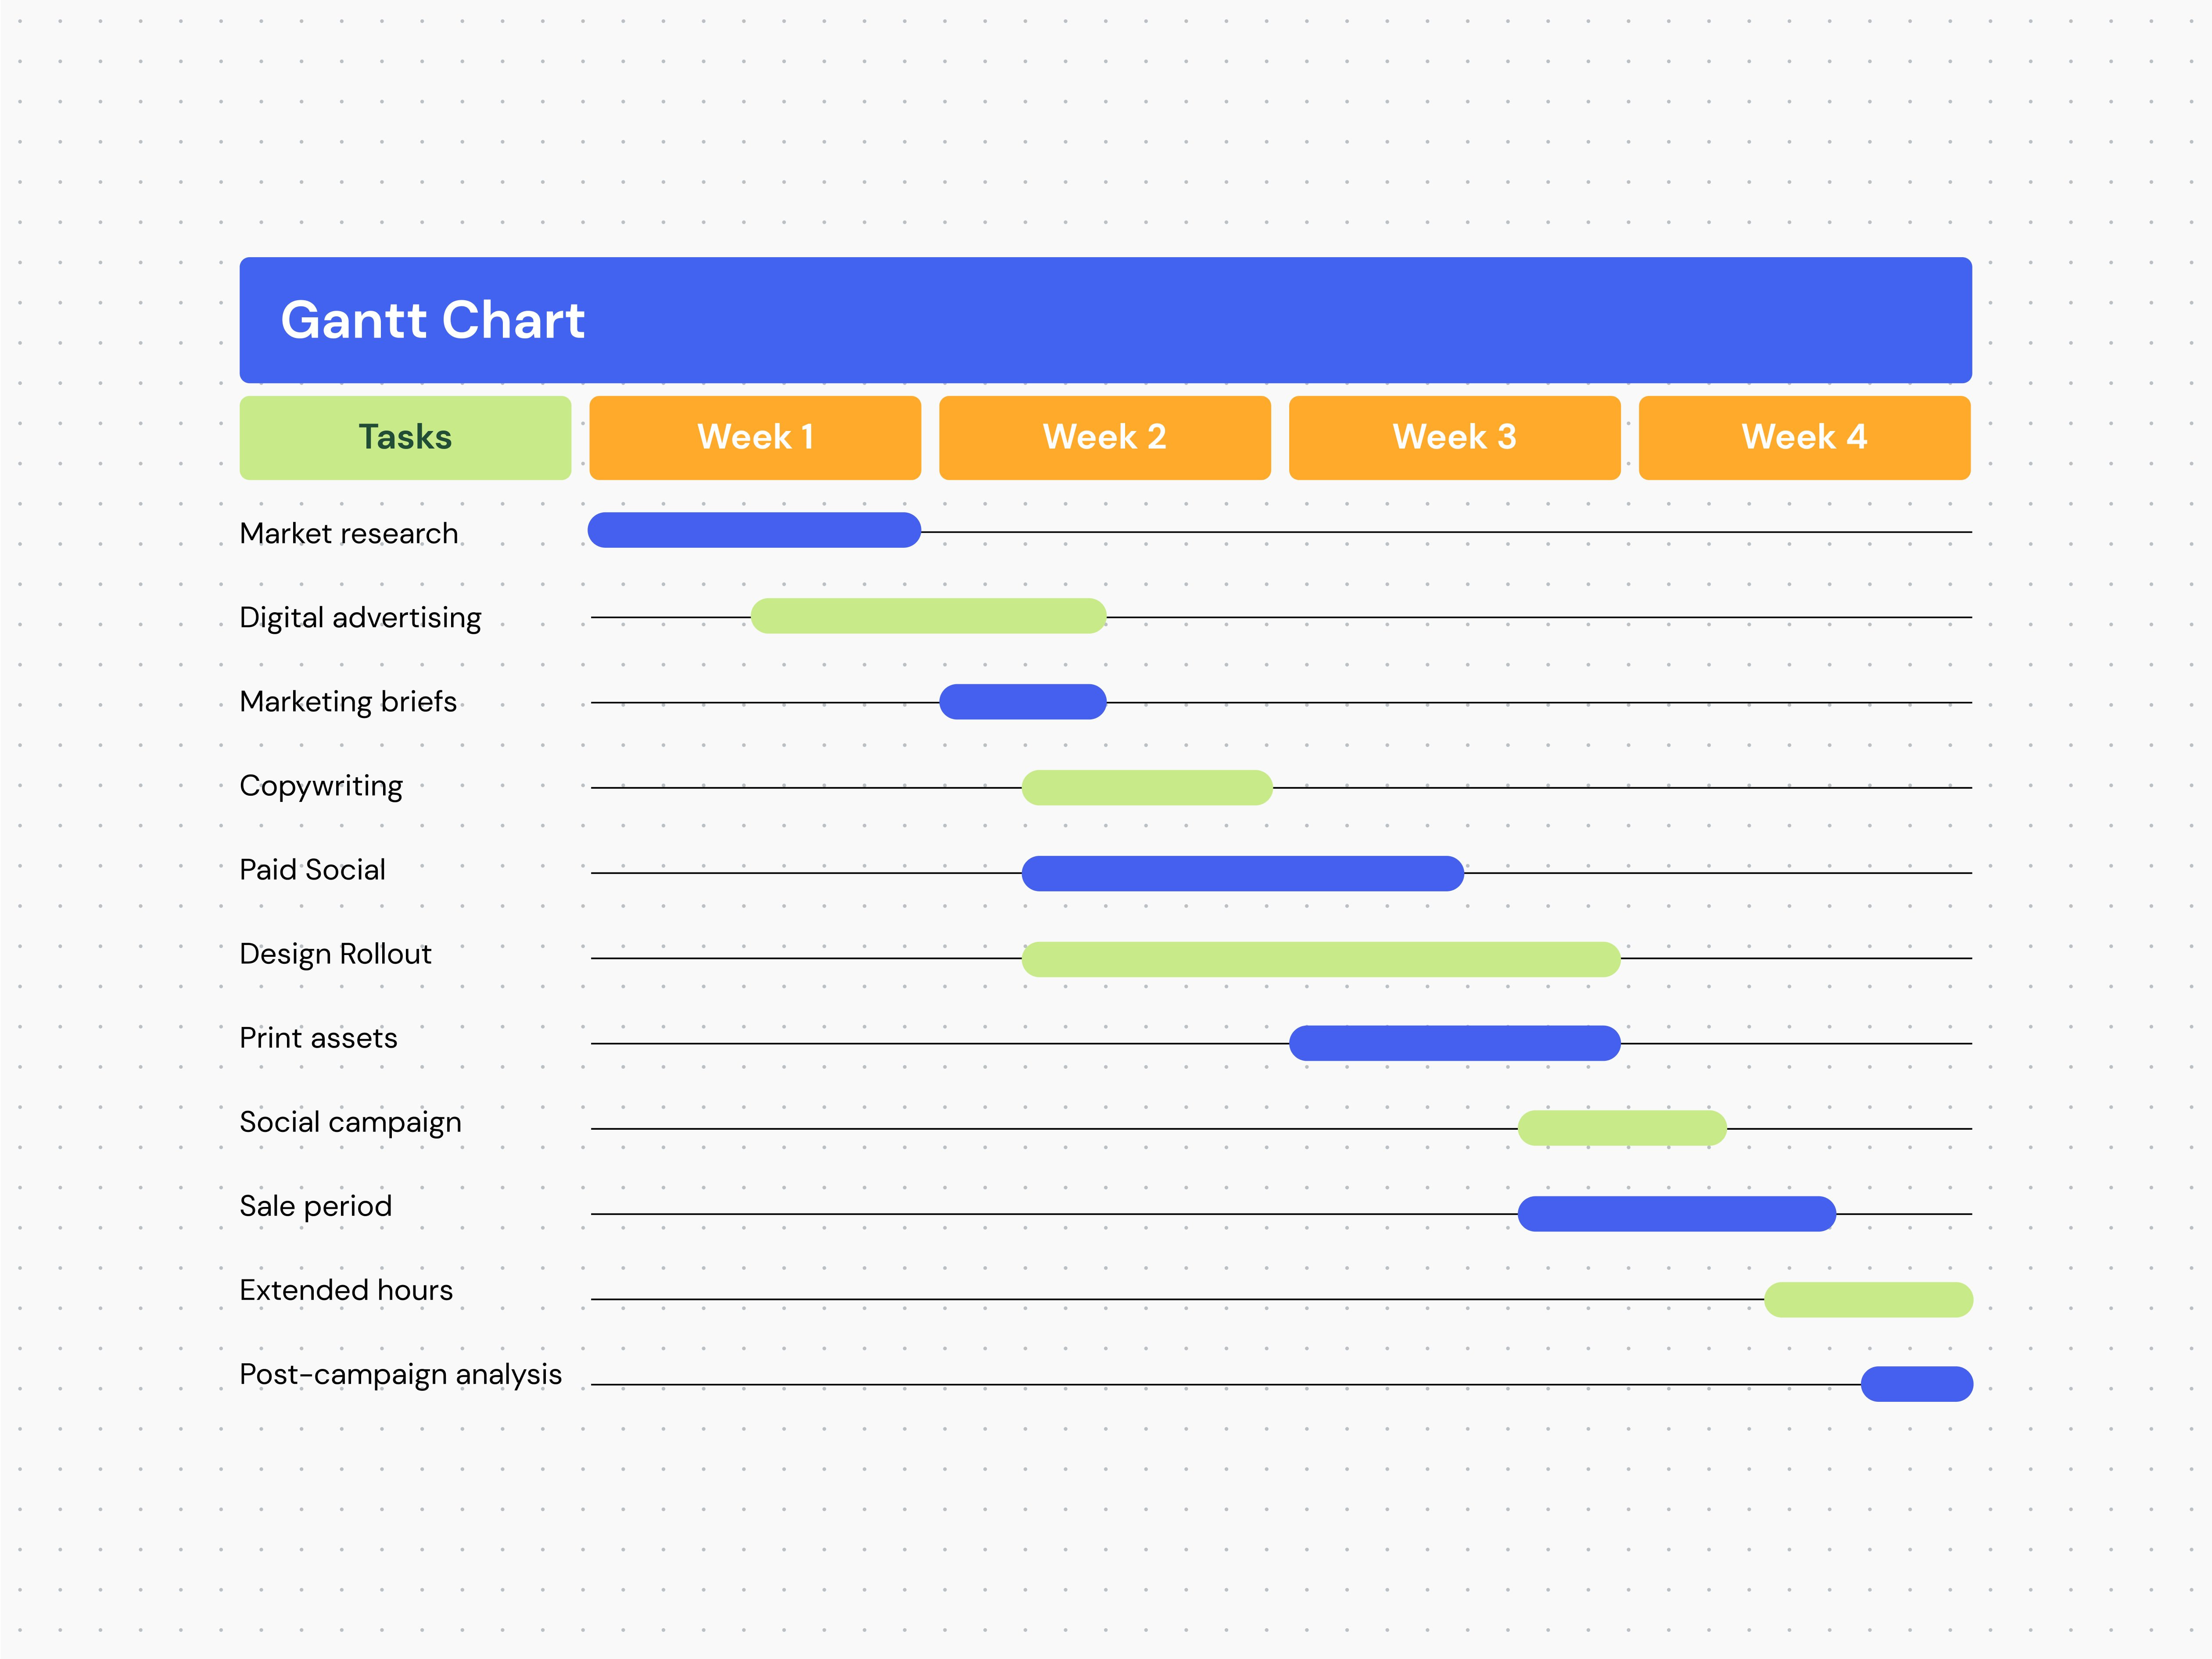
Diagram Gantta

Slide 12
